Slide 1
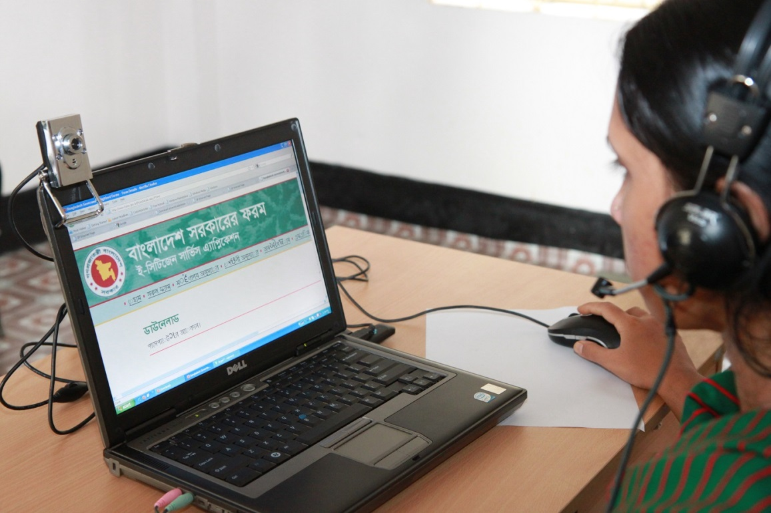

Slide 2
শিক্ষক পরিচিতি
পাঠ পরিচিতি
তথ্য ও যোগাযোগ প্রযুক্তি
শ্রেণি: অষ্টম
অধ্যায়: প্রথম
পাঠ: ৭
গবেষনায় আইসিটি
মোঃ মানিক মিয়া
সহকারী শিক্ষক আইসিটি
মোবাঃ ০১৭৫৩৯৪২২১৪
মানিককোনা উচ্চ বিদ্যালয় ও কলেজ
ফেঞ্চুগঞ্জ, সিলেট।

Slide 3
আমরা একটি ভিডিও দেখি…
ভিডিওটিতে একটি প্রতিষ্ঠানের নাম দেয়া আছে, ওই প্রতিষ্ঠানের কাজ কী?
Notes:
ভিডিওটি দেখার পর শিক্ষার্থীদের নিকট থেকে প্রশ্নের জবাবের পর গবেষণায় আইসিটি সম্পর্কে বলতে হবে । এরপর পাঠ ঘোষণা …

Slide 4
আজকের আলোচ্য বিষয়…
গবেষনায় আইসিটি

Slide 5
শিখনফল
এই পাঠ শেষে শিক্ষার্থীরা…
সভ্যতা গড়ে উঠার কারণ বলতে পারবে;
গবেষনার ক্ষেত্রসমূহ চিহ্নিত করতে পারবে;
গবেষণার প্রকারভেদ করতে পারবে;
গবেষনায় আইসিটির ভূমিকা ব্যাখ্যা করতে পারবে;

Slide 6
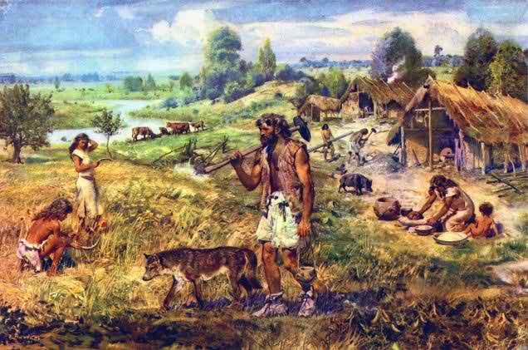
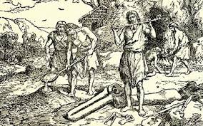
যেভাবে সভ্যতা গড়ে উঠে…
একে একে মানুষের জীবনযাত্রা পরিবর্তনের প্রয়োজনে গবেষণা করে সকল সমস্যা সমাধানে সচেষ্ট হয়, যার ফলে…
বর্তমান সভ্যতা
বর্তমান সভ্যতা
প্রকৃতির সাথে যুদ্ধ করে
হিংস প্রণীর সাথে যুদ্ধ করে
খেয়ে না খেয়ে, রোগ শোক ভোগে বেচেঁ থাকত
Notes:
একে একে সবগুলো তথ্য শিক্ষার্থীদেরকে দিয়ে বলানো যেতে পারে…

Slide 7
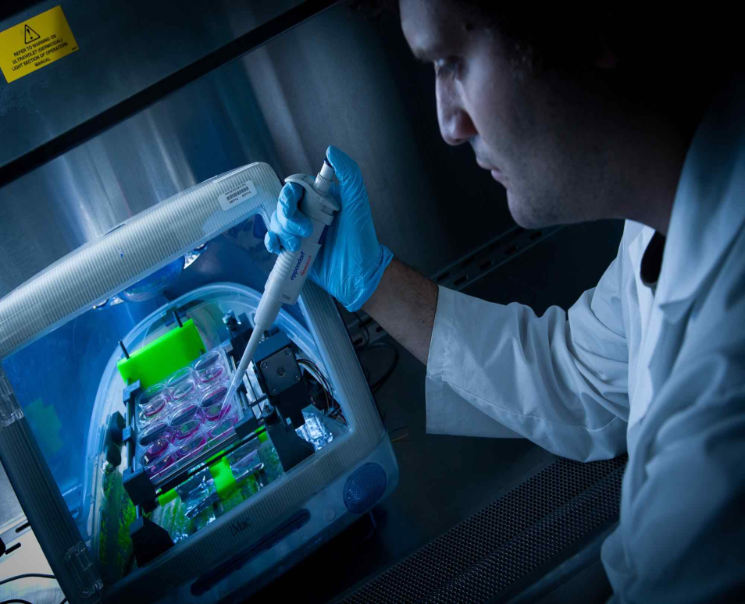
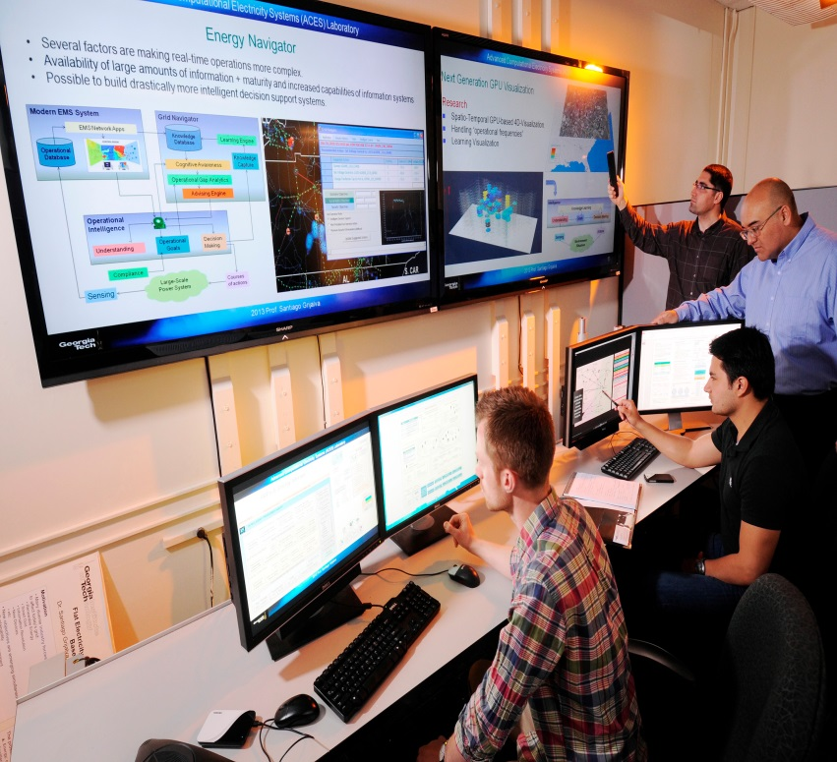
গবেষনার ক্ষেত্রসমূহ ও আইইসটি…
সকল গবেষণাই এখন নির্ভর করে
আইসিটির উপর
চিকিৎসা গবেষণা
প্রযুক্তি গবেষণা
সমাজবিজ্ঞান গবেষণা
সাহিত্য গবেষণা
বিজ্ঞান গবেষণা
শিল্প গবেষণা
গাণিতিক গবেষণা
Notes:
তথ্যসমূহ শিক্ষার্থীদেরকে লিখতে বলা যেতে পারে…

Slide 8
জোড়ায় কাজ
প্রথমে শিক্ষার্থীরা জোড়ায় বসবে
তুমি সভ্যতা গড়ে উঠার কারণ কী বলে মনে কর?
গবেষনার ক্ষেত্রসমূহ লিখ।
মানুষের নতুন কিছু বের করা বা গবেষণা করার ক্ষমতার করনে সভ্যতা উঠে।
সাহিত্য, শিল্প, সমাজবিজ্ঞান, গণিত, প্রযুক্তি, চিকিৎসা ও বিজ্ঞান ইত্যাদি।
সম্ভাব্য উত্তর

Slide 9
গবেষণার প্রকারভেদ…
গবেষণা
তাত্ত্বিক
ব্যবহারিক
Notes:
ক্রমান্বয়ে বলা যেতে পারে…

Slide 10
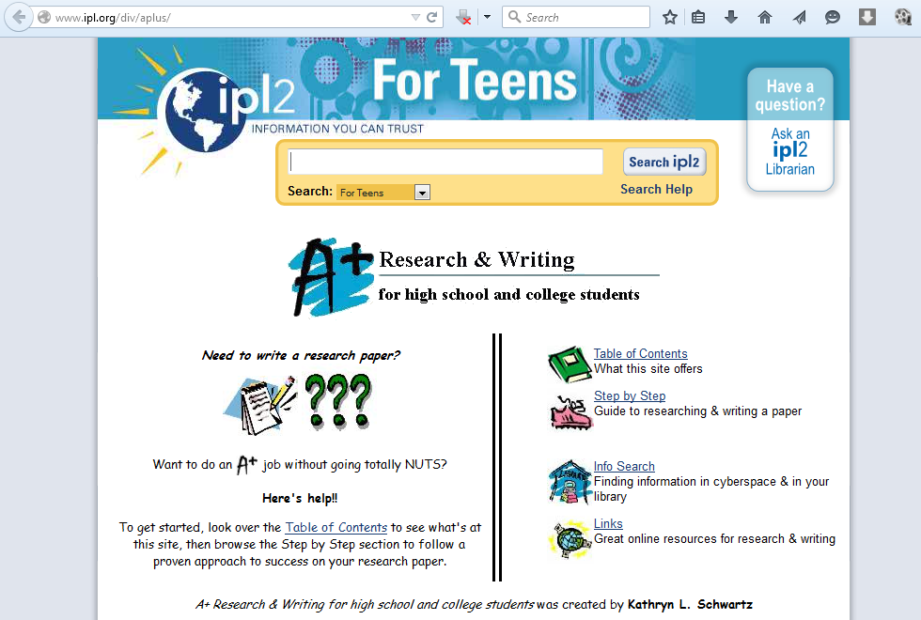
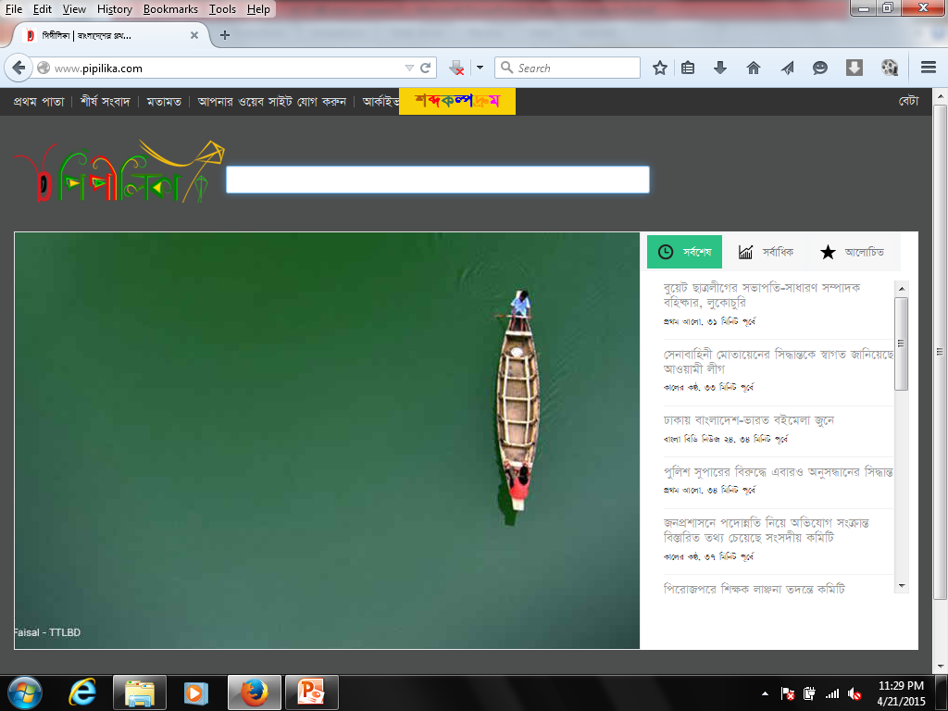
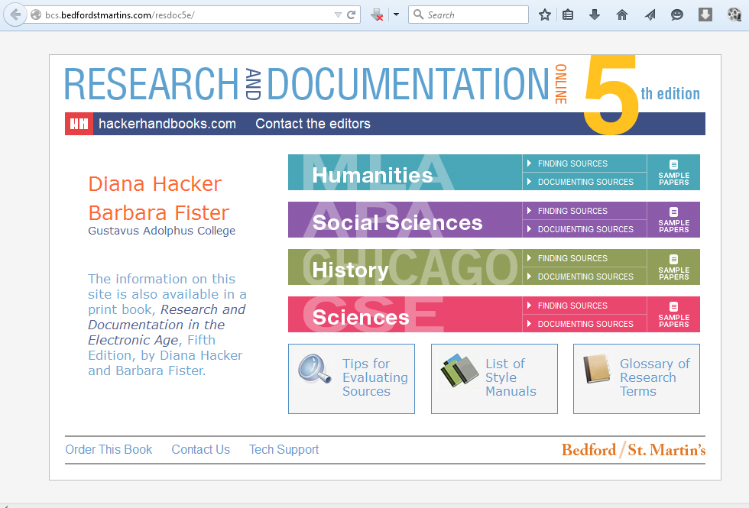
তাত্ত্বিক গবেষণায় আইসিটি…

Slide 11
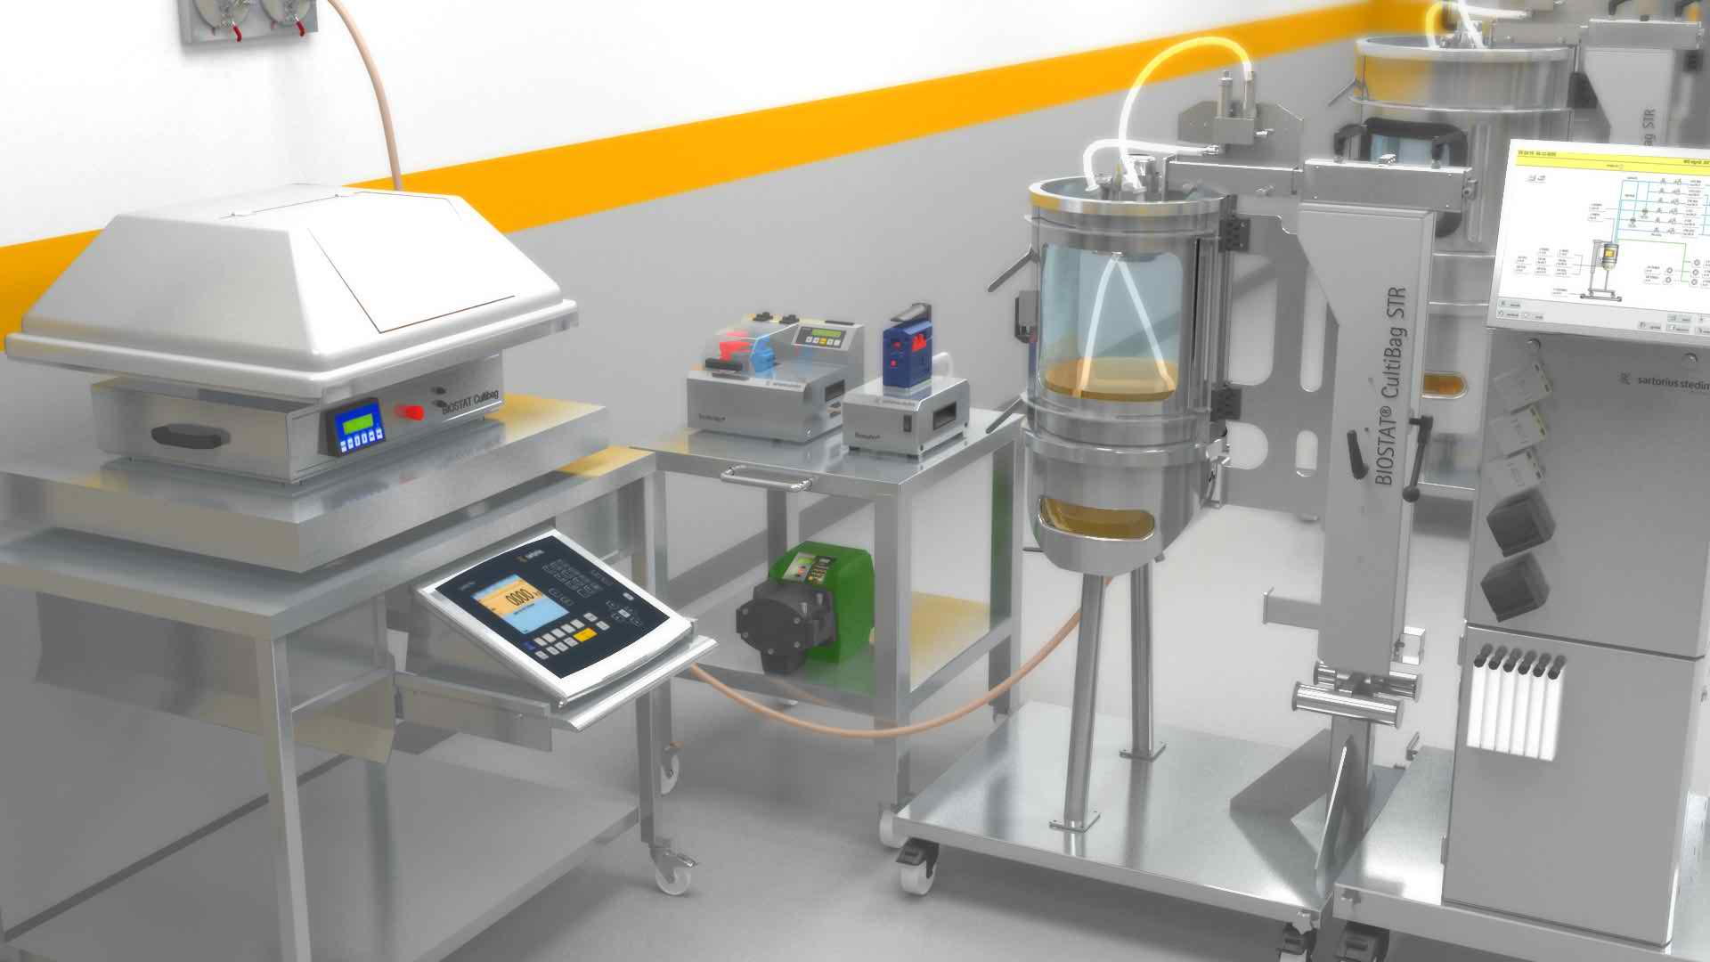
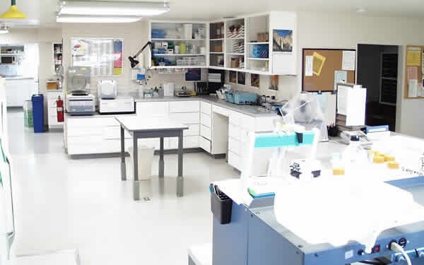
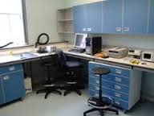
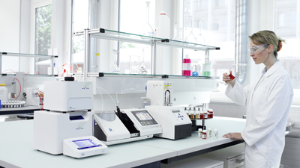
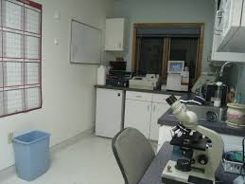
ব্যবহারিক গবেষণায় আইসিটি…

Slide 12
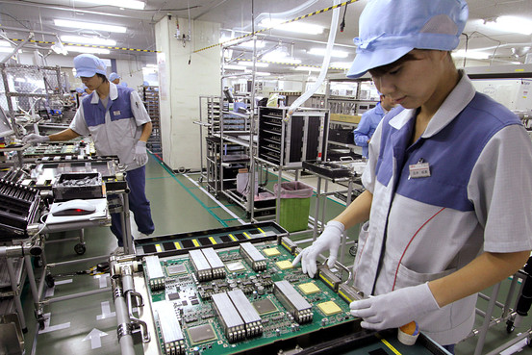
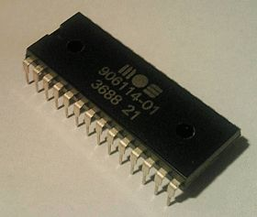
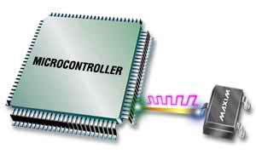
গবেষণায় আইসিটির ভূমিকা…
FPGA Silicon Emulation
PLA (C64 chip)
Programmable Logic Array (PLA)
Powerful Super Computer
Field-Programmable Gate Array (FPGA)
Virtual Research Environments
Notes:
প্রত্যেকটা ছবি দেখার পর শিক্ষার্থীদেরকে তা ব্যাখ্যা করতে বলা যেতে পারে…

Slide 13
দলগত কাজ
প্রথমে শিক্ষার্থীরা দলে বিভক্ত হবে
গবেষণার প্রকারভেদসমূহ কী কী?
প্রত্যেক প্রকার গবেষণা বর্ণনা কর।
তাত্ত্বিক ও ব্যাবহারিক গবেষণা।
সাহিত্য, সমাজবিজ্ঞান গবেষণা হলো তাত্ত্বিক এবং ল্যাবরেটরীতে যে সকল গবেষনা করা হয় তা হলো ব্যাবহারিক গবেষণা।
সম্ভাব্য উত্তর

Slide 14
মূল্যায়ণ
তুমি যদি তোমার প্রিয় লেখককে নিয়ে কোন গবেষণা কর, তাহলে আইসিটির ভূমিকা কী থাকতে পারে বলে তোমার মনে হয়?
কোনটি তাত্ত্বিক গবেষণা?
ক) রোবট তৈরী
খ) গ্রহ আবিষ্কার
গ) গণিতের সূত্র আবিষ্কার
ঘ) ঔষধ আবিষ্কার

Slide 15
প্রশ্নোত্তর পর্ব
তোমাদের কোন প্রশ্ন থাকলে বলতে পারো
Notes:
বিষয় সংশ্লিষ্ট প্রশ্ন জিজ্ঞাসা করার জন্য বলতে হবে…

Slide 16
বাড়ির কাজ
গবেষণায় আইসিটির ভূমিকা বর্ণনা কর।

Slide 17
ধন্যবাদ

